Slide 1
СМОТРЕТЬ ЗДЕСЬ!

Slide 2
Документальный сериал «Неспокойные ночи. LizaAlert»
Производство:
«ЛизаАлерт» и АНО «Центр поиска пропавших людей»
Первый сезон (6 серий) выходил с августа по ноябрь 2020 года
Авторы: Юлия Будинайте, Тимофей Харкевич, Григорий Сергеев
Смотреть на официальном канале LizaAlert:
https://www.youtube.com/channel/UCUm9JOp1nf6LIqSKeeU7Erw

Slide 3
«Неспокойные ночи. LizaAlert»
Бессонные ночи в попытке спасти чью-то жизнь, десятки звонков на горячую линию, сотни километров, пройденные добровольцами, тысячи ориентировок и десятки тысяч снимков, сделанных с беспилотников.
Члены отряда «ЛизаАлерт» - обычные люди. Но когда надвигаются сумерки и на горячую линию «ЛизаАлерт» начинают сыпаться заявки на поиск, эти обычные люди – студенты и бизнесмены, многодетные мамы и страховые агенты, повара и поэты – становятся героями.
«Людей на поисках никогда не будет слишком много… Их всегда будет не хватать», - говорят герои сериала, члены отряда. И они правы. Чем больше людей выйдет на поиски, тем больше будет шансов, что вместе они смогут сохранить чью-то жизнь…
Привлечение в отряд новых добровольцев – главная задача проекта.

Slide 4
1,647,780
15,928
1150
Более полутора миллионов просмотров*
Более пятнадцати тысяч «лайков» на YouTube
Более тысячи восторженных комментариев на YouTube
* C августа 2020 по н.в., на основных площадках: официальный YouTube канал LizaAlert, Яндекс-эфир и страница «ЛизаАлерт» в ВК.

Slide 5
Просмотры серий
 | Название серии | YouTube | ВК | Яндекс-эфир | ИТОГО
1 серия | «Юра, б…, стойте на месте!». | 80 200 | 254 000 | 11 000 | 345 200
2 серия | «Грибы… Это не про нее!» | 52 800 | 208 000 | 35 300 | 331 400
3 серия | «Не лезь ко мне в душу фонарем» | 45 100 | 173 000 | 47 300 | 265 400
4 серия | «Это какая-то запретная зона» | 44 200 | 129 000 | 4200 | 177 400
5 серия | «Здесь никто никогда не терялся» | 40 100 | 222 500 | 26 900 | 289 500
6 серия | «Это точно было вчера?» | 45 080 | 162 200 | 31 600 | 238 880
 | ИТОГО | 1 647 780

Slide 6
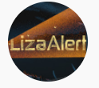
Официальный YouTube канал LizaAlert
Было разработано единое стилистическое решение официального YouTube канала «ЛизаАлерт»
С начала выхода сериала (август 2020г.) количество подписчиков выросло в три раза, и в мае 2021 приблизилось к отметке 25 000. (По состоянию на 28.05.2021 г. – 24 765)
СМОТРЕТЬ ЗДЕСЬ

Slide 7
«Новенькие» в отряде ЛизаАлерт
 | 3-й квартал | 4-й квартал
2019-й год | 3263 чел. | 2681 чел.
2020-й год | 3700 чел. | 7085 чел.
Динамика роста количества регистраций волонтеров на форуме «ЛизаАлерт»

Slide 8
Кажется, что это – супергерои. Но нет. Обычные люди. Хотя да, супергерои). Спасибо!

Slide 9
Хочу быть с вами, ЛизаАлерт!

Slide 10
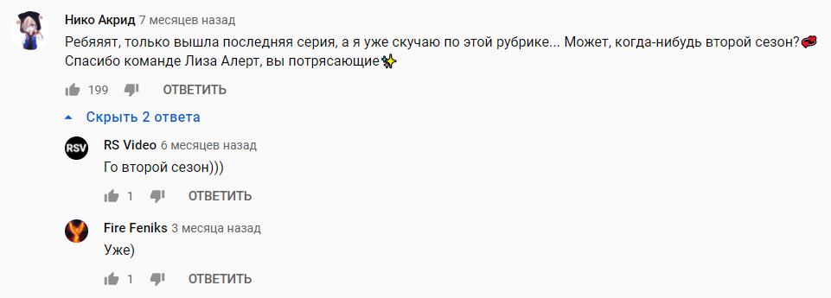
Может быть, когда-нибудь второй сезон?
СМОТРЕТЬ ЗДЕСЬ!

Slide 11
«Неспокойные ночи. LizaAlert»: 5 аргументов для тех, кто еще сомневается
Героизм + романтика
Структура отряда: найдется место каждому
Единственное ограничение: 18+
Братство ЛизаАлерт
Новеньким здесь рады!

Slide 12
СМОТРЕТЬ ЗДЕСЬ!

